Slide 1
Neuronales Netz Portfolio Optimierung
Patrick Spohr

Slide 2
AGENDA
Motivation ….… 3
Literatur ……….. 6
Ziele …………….. 10
Daten …………... 13
Methoden …….. 24
Ergebnisse ……. 34

Slide 3

Motivation

Slide 4
Tolle Aktien gefunden… aber wie passen sie im Portfolio?
Motivation
Es ist einfach, wenn man nur fünf Aktien hat.
Aber wenn man fünfzig Aktien hat?

Slide 5
Motivation
Kurze Einleitung
In drei Wörtern zusammengefasst…
Portfolio-Allokation Optimierung
In einem Satz…
Aktien in einem Portfolio zuteilen, indem KNN und LSTM mit Sharpe-Quotient als Verlustfunktion eingesetzt wird.
Auswertung…
Die Portfolios werden mit einem gleichgewichtigen Portfolio und einem Vergleichsindex verglichen.

Slide 6

Literatur

Slide 7
Literatur
Literaturüberblick
Abadi, M., Barham, P., Chen, J., Chen, Z., Davis, A., Dean, J., . . . Google Brain. (2016). TensorFlow: A system for large-scale machine learning. 12th USENIX Symposium on Operating Systems Design and Implementation (pp. 265-283). Savannah, GA, USA: USENIX Association.
Bishop, C. M. (1995). Neural Networks for Pattern Recognition. Oxford: Clarendon Press. Retrieved from https://www.microsoft.com/en-us/research/uploads/prod/2006/01/Bishop-Pattern-Recognition-and-Machine-Learning-2006.pdf
Hochreiter, S., & Schmidhuber, J. (1997). Long Short-Term Memory. Neural Computation 9, 8, 1735-1780.
Zhang, Z., Zohren, S., & Roberts, S. (2021). Deep Learning for Portfolio Optimization. Oxford-Man Institute of Quantitative Finance. Oxford: University of Oxford. Retrieved from https://arxiv.org/pdf/2005.13665v3.pdf

Slide 8
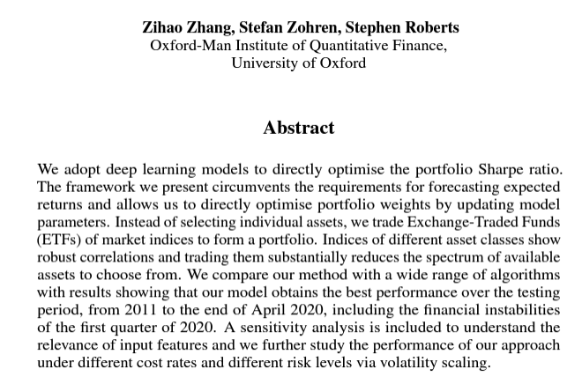
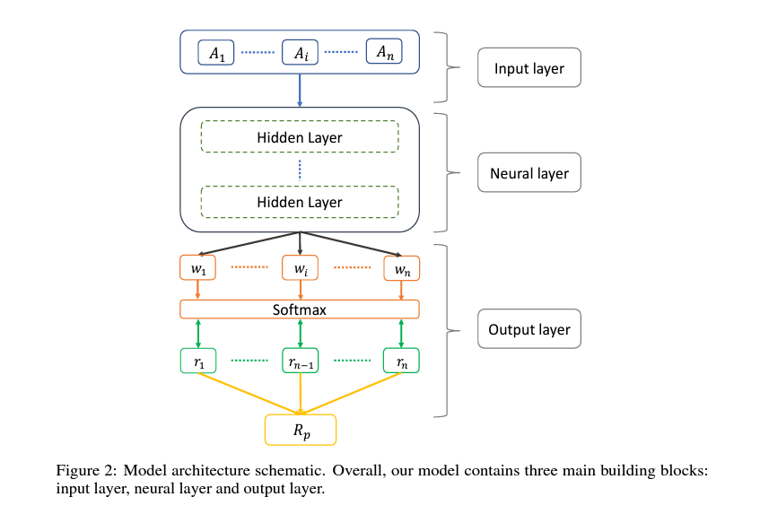
HauptLiteratur
Deep Learning for Portfolio Optimization
[Zhang et al.]

Slide 9
Definitionen
Künstliches Neuronales Netz
Long Short-Term Memory
KNN sind Algorithmen, die den Neuronen im Gehirn nachempfunden sind. Die Gestalt aller KNN haben ein Input Layer, (mehrere) Hidden Layers und ein Output Layer.
LSTM bezeichnet sich als eine Technik zur Verbesserung eines rekurrenten neuronalen Netzes, indem es um eine Art Erinnerung an frühere Erfahrungen verfügt, um das Problem des vanishing Gradient zu lindern.
Sharpe-Quotient
Verlustfunktion
Die SQ ist eine Kennzahl, die die Rendite zur Volatilität eines Portfolios zeigt.
Die Verlustfunktion misst den Fehler zwischen eine Beobachtung und eine Schätzung von einer Regression oder einer Klassifikation.
Risikofreier Zinssatz
Der RFZ/RFR ist ein Referenzzinssatz, der theoretisch kein Ausfallrisiko enthält.

Slide 10
Ziele

Slide 11
Ziele
Was sind die Grenzen and Vermutungen meiner Projekte?
Nur Aktien sind im Portfolio.
Die Aktien sind beliebig ausgewählt (von Analysten schon geprüft).
Die Aktien sind passend für ein langfristiges Portfolio (gleiche Shape für das Modell).
Die Gewichte jede Aktie werden durch ein KNN bestimmt.
Was sind die Hauptziele?
Portfolios werden von beliebigen Aktien durch SQ mit und ohne RFR optimiert.
Leistungen werden von OPTs mit gleichgewichtigem Portfolio verglichen.
Leistungen werden von OPTs mit einem Vergleichsindex verglichen.

Slide 12
Schritte
1
Erstes KNN-Modell ohne RFR bauen
2
Portfolio mit optimierten Gewichten für jeden Monat zuteilen
3
KNN-Modell weiterentwickeln mit RFR
4
Portfolio Auswertung mit einem Vergleichsindex und gleichgewichtiges Portfolio

Slide 13
Daten

Slide 14
Daten
Stock Market Dataset
NASDAQ
S&P 500 (^GSPC)
Yahoo Finance
10-Year US Treasury Yield
FRED
Data Structure
Date - specifies trading date
Close - close price
Data Structure
Date - specifies trading date
Close - close price
Data Structure
Date - specifies trading date
Yield - returns in percentages
[Onyshchak]
[Yahoo! Finance]
[FRED]

Slide 15
Zehn Beliebige Aktien
Ticker | Name | Geschäft
PEP | PepsiCo, Inc. | Getränke
CTB | Cooper Tire & Rubber Company | Reifen
SKYW | SkyWest, Inc. | Fluglinie
EQT | EQT Corporation | Energie
COHR | Coherent, Inc. | Laser
SNFCA | Security National Financial Corporation | Lebensversicherung
NSEC | National Security Group, Inc. | Versicherung
OTTR | Otter Tail Corporation | Energie
WY | Weyerhaeuser Company | Abholzung
GOLD | Barrick Gold Corporation | Bergarbeit

Slide 16
Aktien Überblick
Aktien Information/Metrics zu Verfügung stehen
1990.01.02 – 2019.12.31
Höchster Preis und Datum
Niedrigste Preis und Datum
Summe monatlicher Renditen
Durchschnittliche monatlich Rendite
Durchschnittliche monatliche SQ

Slide 17
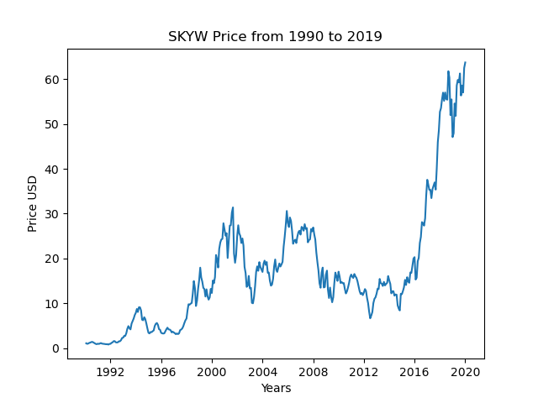
SKYW

Slide 18
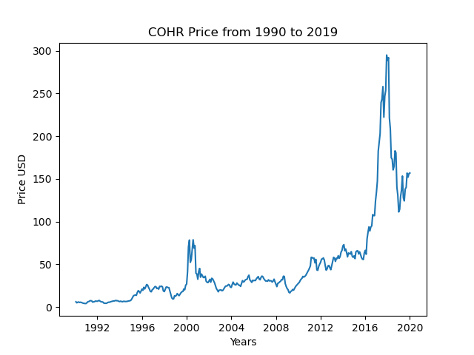
COHR

Slide 19
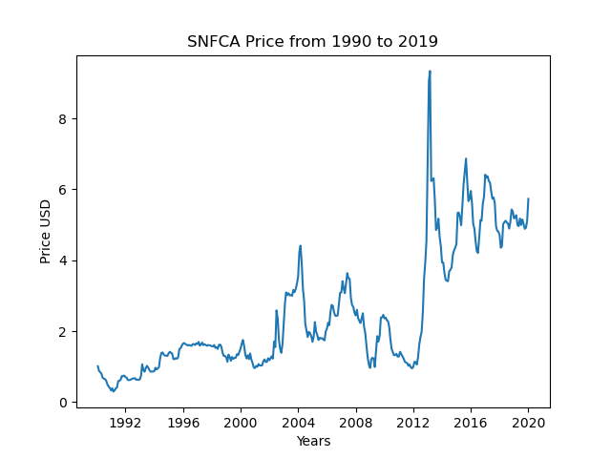
SNFCA

Slide 20
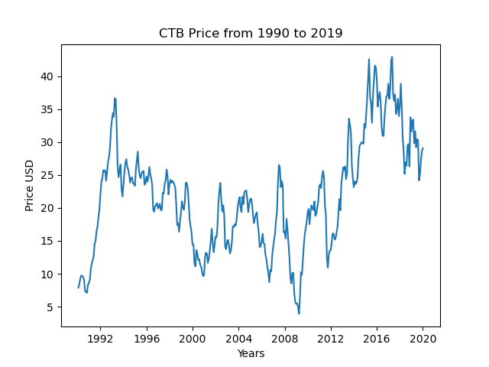
CTB

Slide 21
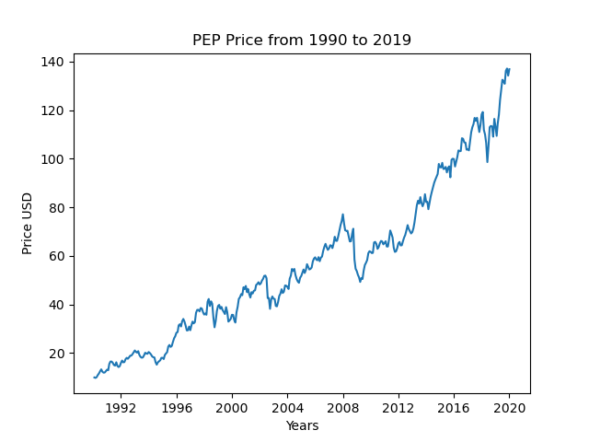
PEP

Slide 22
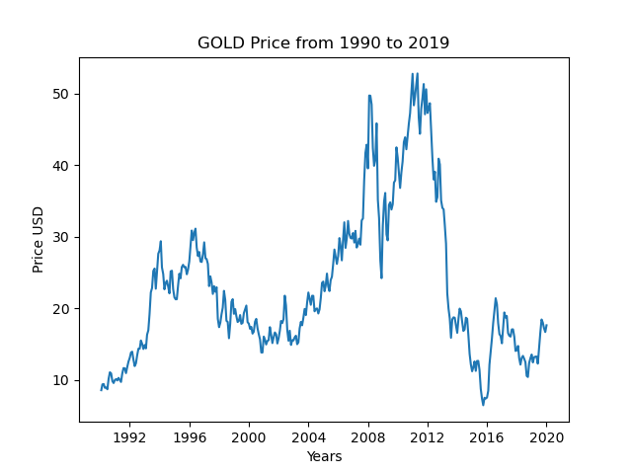
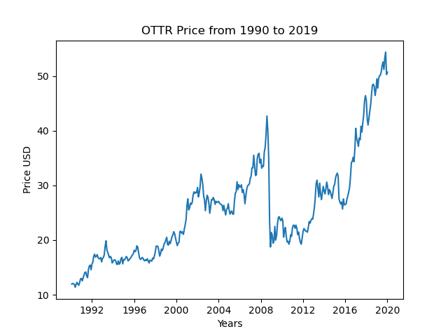
GOLD und OTTR

Slide 23
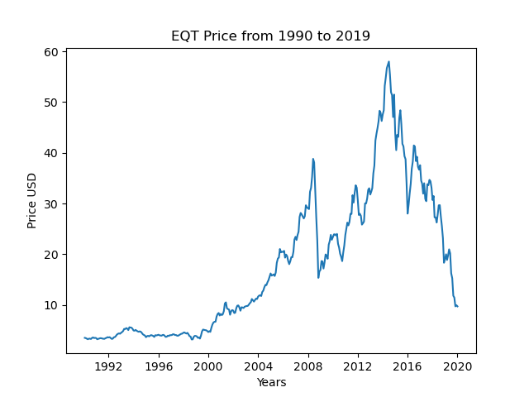
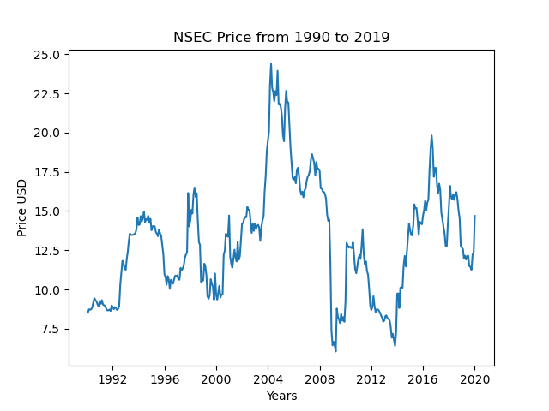
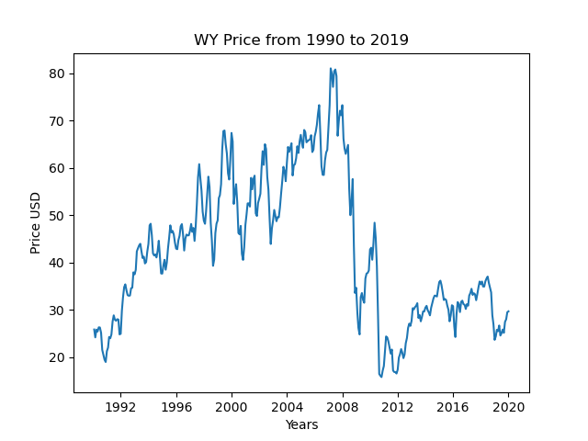
EQT, NSEC und WY

Slide 24
Methoden

Slide 25
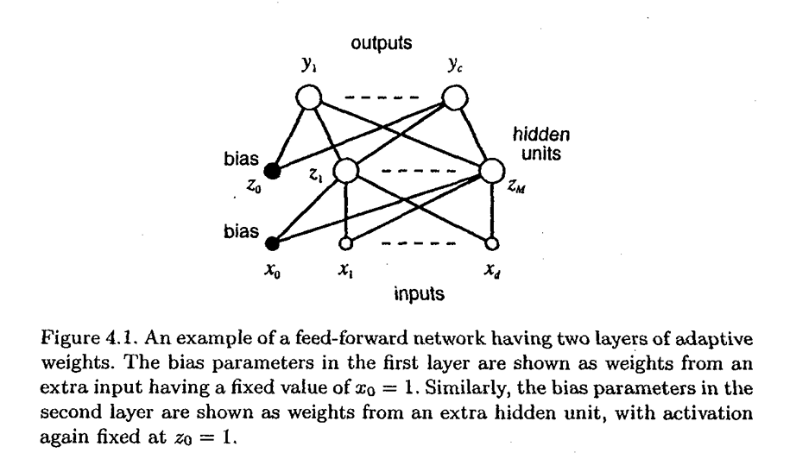
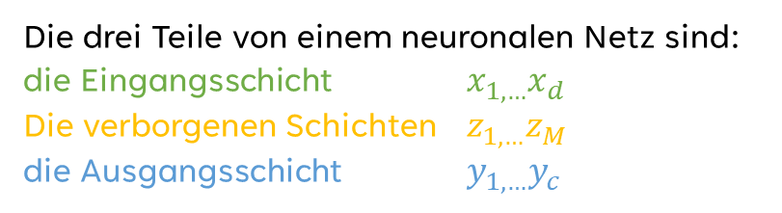
Methoden
Feed-Forward Künstliches Neurales Netz (KNN)
„We shall view feed-forward neural networks as providing a general framework for representing non-linear functional mappings between a set of input variables and a set of output variables.“
[Bishop, 117]
Die drei Teile von einem neuronalen Netz sind: die Eingangsschicht $x_{1,…}x_{d}$
Die verborgenen Schichten $z_{1,…}z_{M}$
die Ausgangsschicht $y_{1,…}y_{c}$

Slide 26
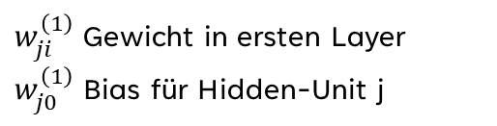
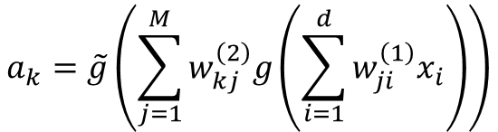
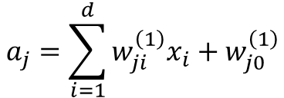
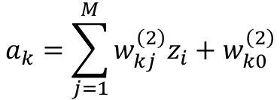


Methoden
Künstliches Neurales Netz KNN
[Bishop, 116-119]
d: Inputs M: Hidden-Units c: Output-Units
Output von der Hidden-Unit
Output vom Netz
$$a_{j}=\sum_{i=1}^{d}{w_{ji}^{\left(1\right)}x_{i}+w_{j0}^{\left(1\right)}}$$
$$a_{k}=\sum_{j=1}^{M}{w_{kj}^{\left(2\right)}z_{i}+w_{k0}^{\left(2\right)}}$$
$w_{ji}^{\left(1\right)}$ Gewicht in ersten Layer
$w_{j0}^{\left(1\right)}$ Bias für Hidden-Unit j
Komplett Funktion für Figure 4.1
$\tilde{g}\left(∙\right)$ Aktivationsfunktion für Output-Units
$$a_{k}=\tilde{g}\left(\sum_{j=1}^{M}{w_{kj}^{\left(2\right)}g\left(\sum_{i=1}^{d}{w_{ji}^{\left(1\right)}x_{i}}\right)}\right)$$
$g\left(∙\right)$ Aktivationsfunktion
$$z_{j}=g(a_{j})$$
$$y_{k}=\tilde{g}(a_{k})$$
kth Output-Unit

Slide 27
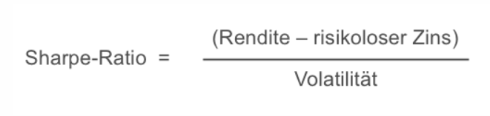
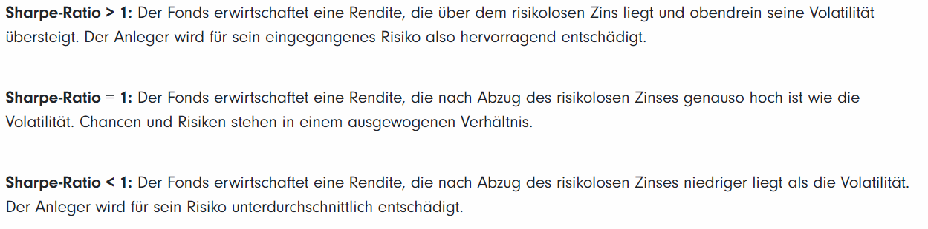
Methoden
Sharpe-Quotient
SHARPE
[Fidelity]

Slide 28
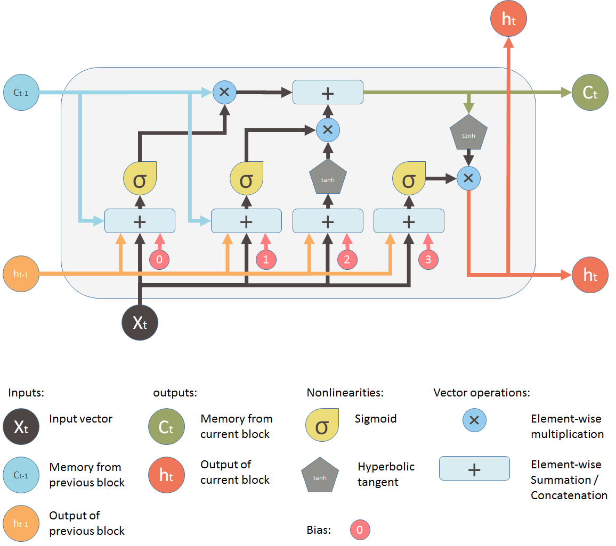
Methoden
Long Short-Term Memory
LSTM
LSTM wurde gebildet, um Back-Flow-Problemen von Rekurrent Netz „Short-Term Memory“ zu lindern.
[Hochreiter]
[Yan]

Slide 29
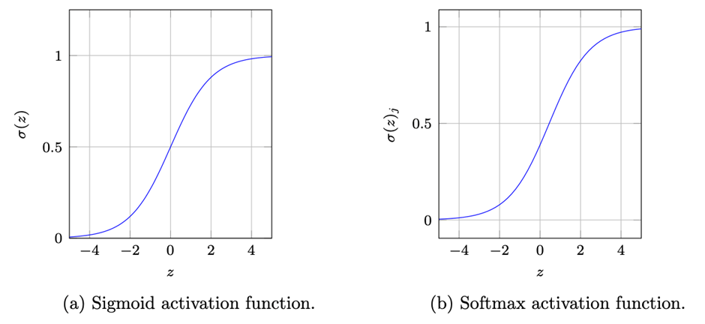
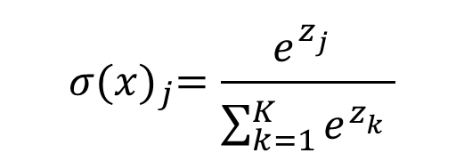
Methoden
Softmax-Funktion
Softmax
$$σ{(x)}_{j}=\frac{e^{z_{j}^{}}}{\sum_{k=1}^{K}{e^{z_{k}^{}}}}$$
Für j = 1, … , K
x = Input Vektor
Für Klassifikation mit mehr als zwei Klassen. Die Funktion versichert, dass die Wahrscheinlichkeit von aller Klassen 1 ergibt.
Wichtig für die Gewichten für das Portfolio!
[Data Base Camp]

Slide 30
Methoden
Python + libraries
Library Versions
NumPy – math + ndarray + random
pandas – data handling
Matplotlib – graphing
python 3.10.13
tensorflow 2.10.0
numpy 1.26.0
pandas 2.1.1
matplotlib 3.8.0
https://numpy.org/doc/stable/reference/index.html
https://pandas.pydata.org/docs/reference/index.html
https://matplotlib.org/stable/index.html
Other Programs Used
Visual Studio Code (code editor)
Anaconda (Python environments)
Jupyter Notebook (interactive code)

Slide 31
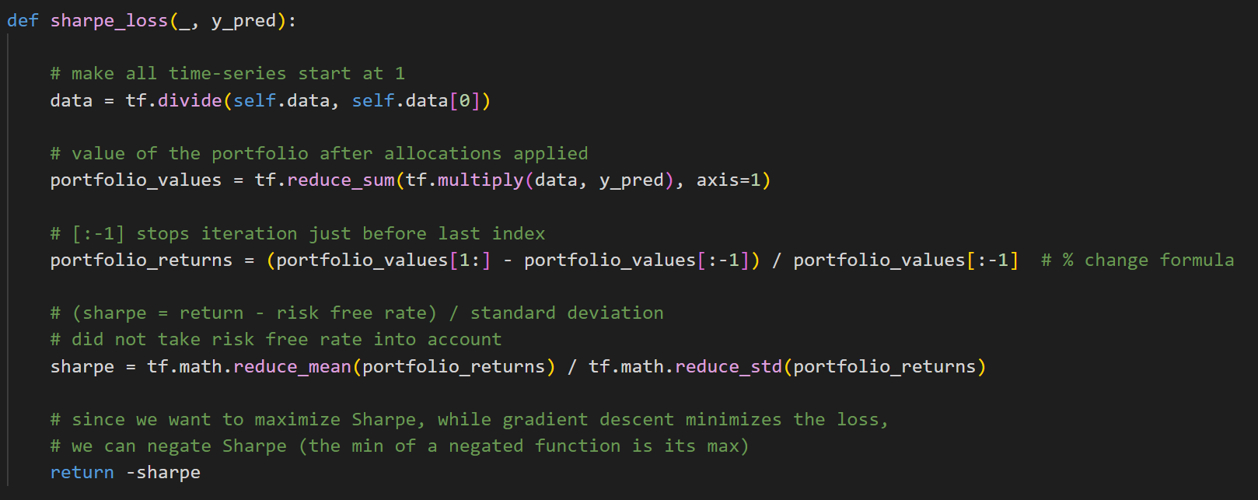
Methoden
Sharpe Ratio
OHNE Risk-Free Rate
X Features
Y Target
A Aktien mit x Close Preis
y Gewicht für jede N Aktien
https://github.com/p-spohr/NN-Portfolio-Optimizer/blob/main/portfolio_allocations_1M.py

Slide 32
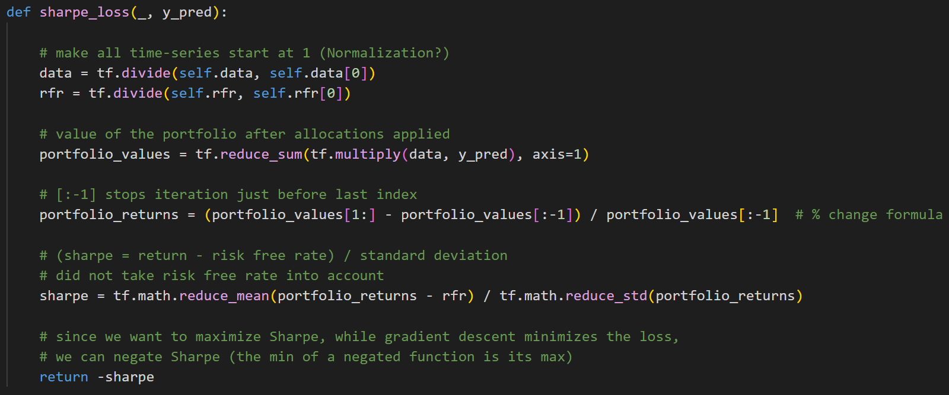
Methoden
Sharpe Ratio
MIT Risk-Free Rate
X Features
Y Target
A Aktien mit x Close Preis
y Gewicht für jede N Aktien
https://github.com/p-spohr/NN-Portfolio-Optimizer/blob/main/portfolio_rfr_allocations_1M.py

Slide 33

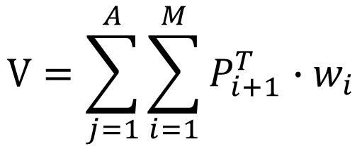



Monatliche Portfoliowerte Vektor
$$V=\sum_{j=1}^{A}{\sum_{i=1}^{M}{P_{i+1}^{T}∙w_{i}}}$$
$$P_{1+1}=Preise im Februar 1990 von Aktie A$$
$$w_{1}=Gewicht im Januar 1990 von Aktie A$$
$$M=360 Monate$$
$$i=1,…,M$$
$$A=10 Aktien$$
$$j=1, …, A$$
$$P=tägliche Preise Vektor von Akite A im Monat M$$
$$w=monatliche Gewicht von Akite A im Monat M$$

Slide 34
Ergebnisse

Slide 35
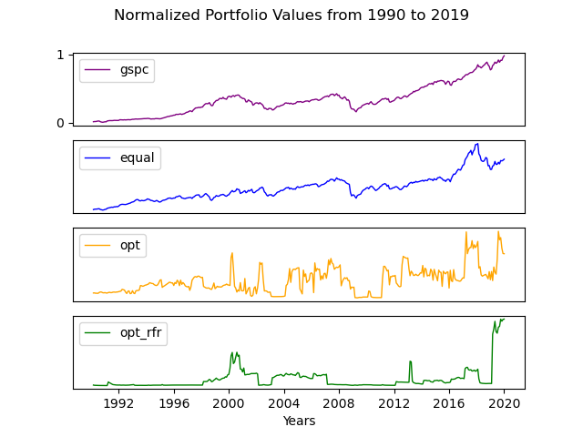
Normalisierte Portfoliowerte
S&P 500 Vergleichsindex
Portfolio Gleichgewichtig
Optimiertes Portfolio ohne RFR
Optimiertes Portfolio mit RFR
Schwierig, die Leistung von jedem Portfolio zu verstehen und es sieht als ob GSPC und EQUAL besser sind…

Slide 36

Wichtige Frage
Was sind die Summe aller monatlichen Rendite?
OPT-Portfolios: optimiert für jeden Monat, verkauft und dann neu zuteilt
Was sind die Unterschiede zwischen die Portfolios mit und ohne RFR?
Wie sieht die Sharpe-Quotienten von die vier Portfolios aus?

Slide 37
Portfolio Renditen
Portfolio | Summe Monatlichen Renditen %
OPT mit RFR | 6604,73
OPT ohne RFR | 5331,83
EQU | 213,32
GSPC | 248,56
Methode | Renditen
Erst | 6724,74
Letzte | 6669,50
OPT mit RFR wenn erster und letzter, statt durchschnittlicher Preis
Summe prozentuale Veränderung zwischen durchschnittlichem Preis jeden Monat

Slide 38


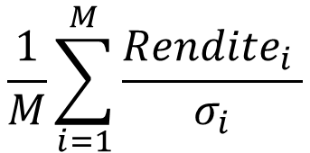



Sharpe-Quotienten ohne RFR
Portfolio | Total
OPT mit RFR | 39,9735
OPT ohne RFR | 41,1696
EQU | 52,8962
GSPC | 72,302
Portfolio | Monatlicher Durchschnitt
OPT mit RFR | -0,0026
OPT ohne RFR | 0,0225
EQU | 0,0934
GSPC | 1,7403
$$\frac{\sum_{i=1}^{M}{{Rendite}_{i} }}{σ_{M}}$$
$$i=1,..,M$$
$$\frac{1}{M}\sum_{i=1}^{M}{\frac{{Rendite}_{i} }{σ_{i}}}$$
$$i=1,..,M$$
$$M=359 months$$
$$M=359 months$$
$$σ_{M}=Standardabweichung von allen monatlichen Rendite$$
$$σ_{i}=Standardabweichung von monatliche Rendite$$

Slide 39

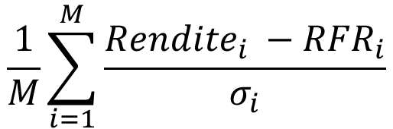

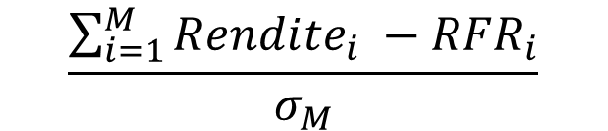


Sharpe-Quotienten mit RFR (richtig)
Portfolio | Total
OPT mit RFR | 30,2492
OPT ohne RFR | 28,7633
EQU | -345,5259
GSPC | -395,0716
Portfolio | Monatlicher Durchschnitt
OPT mit RFR | 0,08449
OPT ohne RFR | 0,08034
EQU | -0,9651
GSPC | -1,1035
$$\frac{\sum_{i=1}^{M}{{Rendite}_{i} −{RFR}_{i}}}{σ_{M}}$$
$$\frac{1}{M}\sum_{i=1}^{M}{\frac{{Rendite}_{i} −{RFR}_{i}}{σ_{i}}}$$
$$i=1,..,M$$
$$i=1,..,M$$
$$M=359 months$$
$$M=359 months$$
$$σ_{M}=Standardabweichung von allen monatlichen Rendite$$
$$σ_{i}=Standardabweichung von monatliche Rendite$$

Slide 40
Fazit
Das zeigt die Wichtigkeit von Aktien Gewichten im Portfolio, weil selbst beliebig ausgewählte Aktien gute Rendite erwirtschaften kann, wenn sie im Portfolio passend zugeteilt werden.
Das Sharpe Ratio als Verlustfunktion hat gut funktioniert.
Das RFR im Modell ergibt besser Rendite.
Das optimierte Portfolio mit RFR hat über 30 Jahre jährliche Rendite von 220,16 % eingebracht.
Dieses Verfahren lässt sich skalieren und könnte mit mehr als 10 Aktien benutzt.

Slide 41
Weiterentwicklung
Werte OPTs mit Nicht-KNN aus (gurobi-optimods)
https://github.com/Gurobi/gurobi-optimods/blob/main/src/gurobi_optimods/sharpe_ratio.py
Bilde ein größeres Portfolio (mehr als 10 Aktien)
Baue neue Modell Struktur auf
Mehr LSTM Layers oder Nodes
Weniger Epochs (Over-Fitting)

Slide 42
Literaturverzeichnis (1/3)
Abadi, M., Barham, P., Chen, J., Chen, Z., Davis, A., Dean, J., . . . Google Brain. (2016). TensorFlow: A system for large-scale machine learning. 12th USENIX Symposium on Operating Systems Design and Implementation (pp. 265-283). Savannah, GA, USA: USENIX Association.
Bishop, C. M. (1995). Neural Networks for Pattern Recognition. Oxford: Clarendon Press. Retrieved from https://www.microsoft.com/en-us/research/uploads/prod/2006/01/Bishop-Pattern-Recognition-and-Machine-Learning-2006.pdf
Data Base Camp. (2020, May 20). Retrieved from What is the Softmax-Function?: https://databasecamp.de/en/ml/softmax-function
Fidelity. (n.d.). Risiken effektiv abschätzen mit Risikomaßen. Retrieved from Fidelity: https://www.fidelity.de/wissen/tipps-and-strategien/risiko-kennziffern/sharpe-ratio/

Slide 43
Literaturverzeichnis (2/3)
FRED. (n.d.). Market Yield on U.S. Treasury Securities at 10-Year Constant Maturity, Quoted on an Investment Basis. Retrieved from FRED: https://fred.stlouisfed.org/series/DGS10
Harris, C. R., Millman, K. J., van der Walt, S. J., Gommers, R., Virtanen, P., Cournapeau, D., … Oliphant, T. E. (2020). Array programming with NumPy. Nature, 585, 357–362. https://doi.org/10.1038/s41586-020-2649-2
Hochreiter, S., & Schmidhuber, J. (1997). Long Short-Term Memory. Neural Computation 9, 8, 1735-1780.
Hunter, J. D. (2007). Matplotlib: A 2D graphics environment. Computing in Science &amp; Engineering, 9(3), 90–95.
McKinney, W., & others. (2010). Data structures for statistical computing in python. In Proceedings of the 9th Python in Science Conference (Vol. 445, pp. 51–56).

Slide 44
Literaturverzeichnis (3/3)
Onyshchak, O. (2020, April 01). Stock Market Dataset. Retrieved from Kaggle: https://www.kaggle.com/datasets/jacksoncrow/stock-market-dataset
Sharpe, W. F. (1994). The Sharpe Ratio. The Journal of Portfolio Management. Retrieved from https://web.stanford.edu/~wfsharpe/art/sr/sr.htm
Yahoo! Finance. (n.d.). S&P 500 (^GSPC). Retrieved from Yahoo! Finance: https://finance.yahoo.com/quote/%5EGSPC/
Yan, S. (2016, March 13). Understanding LSTM and its diagrams. Retrieved from Medium: https://blog.mlreview.com/understanding-lstm-and-its-diagrams-37e2f46f1714
Zhang, Z., Zohren, S., & Roberts, S. (2021). Deep Learning for Portfolio Optimization. Oxford-Man Institute of Quantitative Finance. Oxford: University of Oxford. Retrieved from https://arxiv.org/pdf/2005.13665v3.pdf

Slide 45
Vielen Dank!
Patrick Spohr
HTW Berlin – FAR Masterstudiengang
Statistical Learning in Finance and Insurance
Prof Dr Christina Erlwein-Sayer

